Slide 1

MÔN : TOÁN LỚP 4
BÀI : ÔN TẬP VỀ PHÂN SỐ

Slide 2
1. Bài cũ :
Bài 3 : Biểu đồ dưới đây nói về số vải của một cửa hàng bán được trong tháng 12 :
(Cuộn)
50
42
40
37
30
20
10
0
Vải hoa
Vải trắng
Vải xanh
Cho biết mỗi cuộn dài 50 m. Dựa vào biểu đồ, hãy trả lời các câu hỏi dưới đây :
a) Trong tháng 12 cửa hàng bán được bao nhiêu mét vải hoa ?
42 (m)
b) Trong tháng 12 cửa hàng bán được tất cả bao nhiêu mét vải ?
42 + 37 + 50 = 129 (m)

Slide 3
2. Bài mới :
ÔN TẬP VỀ PHÂN SỐ

Slide 4
Bài 1: Nối phân số với hình biểu thị phân số đó :

Slide 5
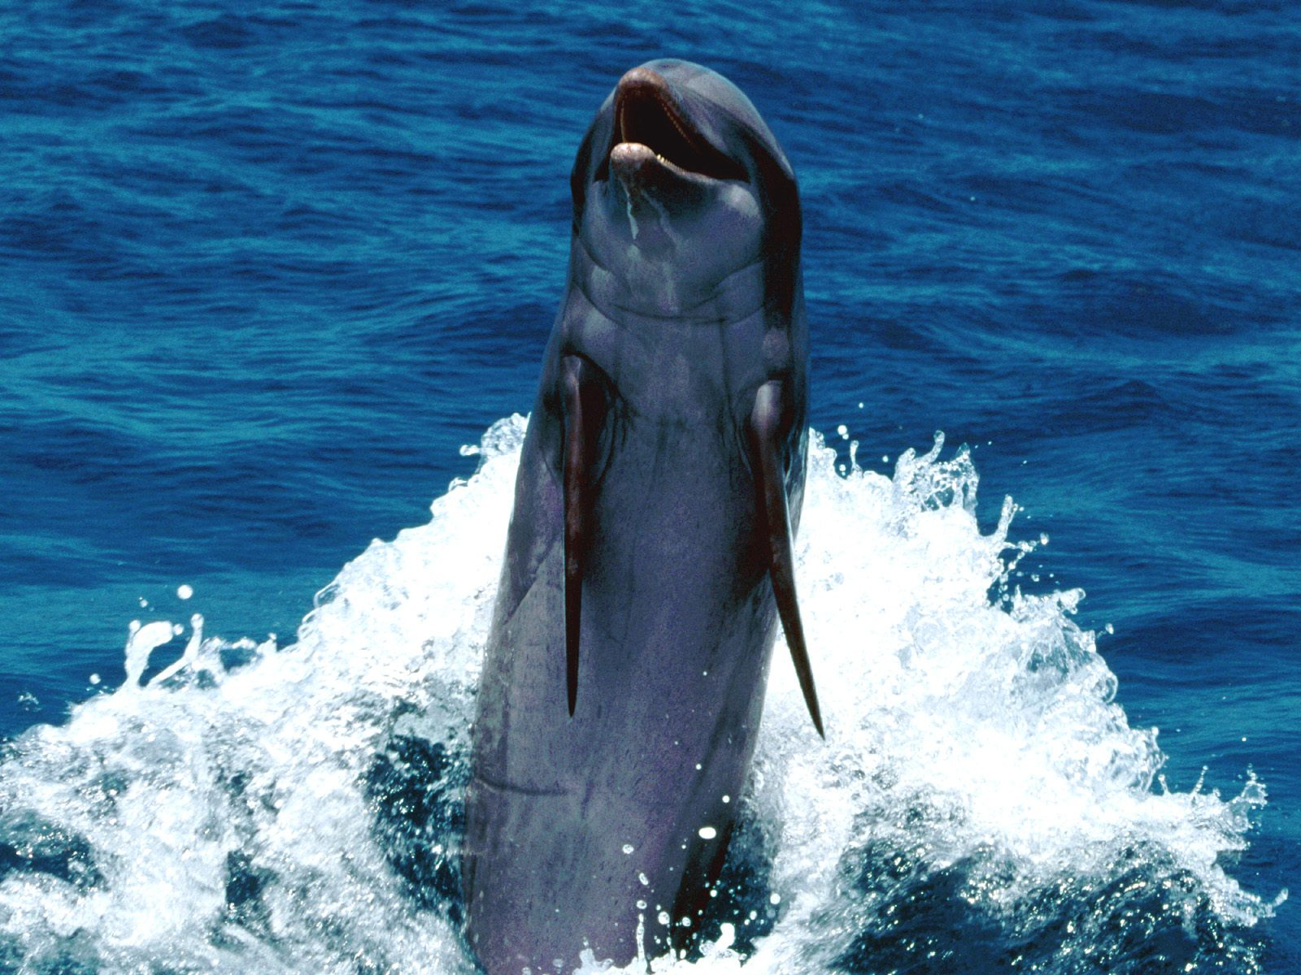
Bài 2 : Viết tiếp vào chỗ chấm :
3
4
6
8
9
10
10
10
10
10

Slide 6

Bài 3 : Rút gọn phân số :
15 : 3
5
25 : 5
5
18 : 3
6
35 : 5
7
14 : 2
7
60 : 12
5
40 : 2
20
12 : 12
1
18 : 6
3
100 : 100
1
24 : 6
4
1000 : 100
10

Slide 7
Bài 4 : Quy đồng mẫu số các phân số :
1 x 5 x 2
10
3 x 7
21
4 x 5 x 2
40
5 x 7
35
1 x 4 x 2
8
5 x 4 x 2
40
4 x 5
20
1 x 4 x 5
20
7 x 5
35
2 x 4 x 5
40

Slide 8
Bài 5 : Sắp xếp các phân số ; ; ;
theo thứ tự từ bé đến lớn :

Slide 9
3. Củng cố :
Điền số thích hợp vào ô trống :
4
8
9
12

Slide 10
4. Dặn dò :
Làm bài tập 3, 4, 5 Sách giáo khoa trang 167.
Ôn lại phép cộng và phép trừ phân số.

